Slide 1
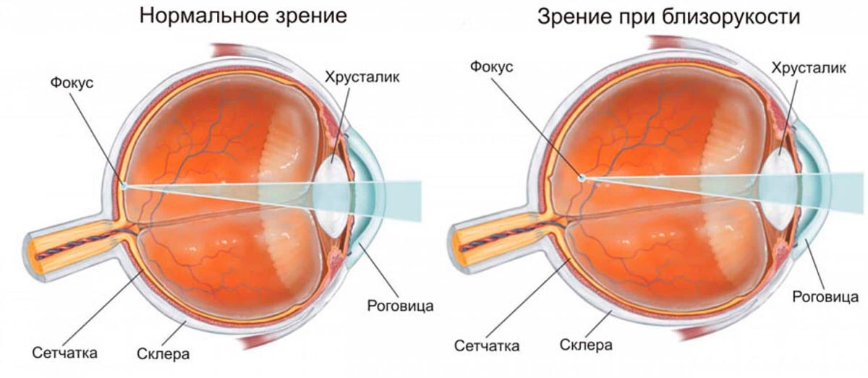
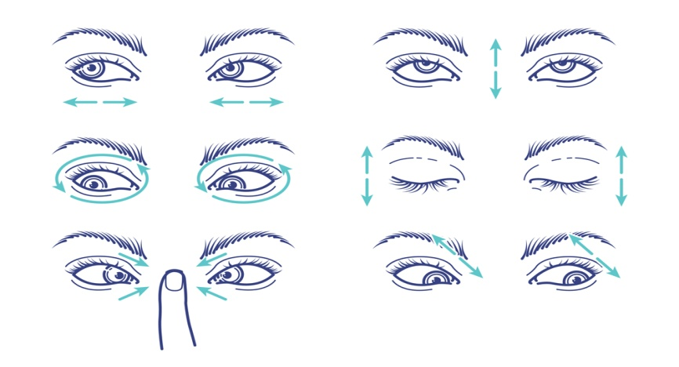
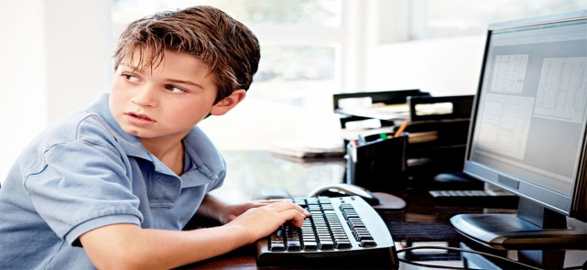
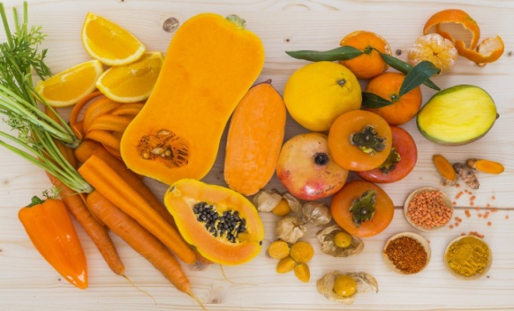
ФГБОУ Тверской государственный медицинский университет МЗ РФ ПРОФИЛАКТИКА БЛИЗОРУКОСТИ У ДЕТЕЙ Выполнил студент 106 группы педиатрического факультета Исаков Владимир Васильевич
Близорукость (миопия, «минусовое зрение») – аномалия рефракции, из-за которой предметы вблизи человек видит четко и хорошо, а вдали – размыто. Причем под «дальними» могут подразумеваться объекты на любом расстоянии – как 10 см, полметра, так и 2-3 метра. Это уже зависит от степени миопии.
Профилактика близорукости у детей 1. Уменьшение зрительной нагрузки. 2. Питание. 3. Режим дня. 4. Медицинское наблюдение. 5. Гимнастика для глаз.
Гимнастика для глаз. Это комплекс простых упражнений, направленных на расслабление и укрепление глазных мышц. Научите ребенка выполнять их 2-3 раза в день. Вот несколько простых упражнений. -медленно двигать глазами вверх-вниз, затем влево- вправо -представить себе большой круг, обводить его глазами по часовой стрелке, потом против часовой стрелки -переводить взгляд поочередно с близкого предмета вдаль -крепко зажмурить глаза на несколько секунд, открыть их и посмотреть вдаль -быстро моргать в течение1-2 минут
Питание.
При близорукости в рацион ребенка должны входить продукты, богатые витамином А (печень, сливочное масло, сыр, яйца ), С (цитрусовые, шиповник), Е ( растительное масло, молочные продукты, печень, яйца, овсянка, ржаной хлеб, орехи). Также для поддержания здоровья сетчатки глаза необходимы лютеин и зекасантин , которые содержатся в зеленых листовых овощах, петрушке, укропе, кукурузе, фисташках. В питании ребенка обязательно должны присутствовать фрукты и овощи. Особенно полезны для зрения фрукты и овощи оранжевого цвета: морковь, курага, облепиха, хурма, болгарский перец
Причины возникновения близорукости
-Чрезмерная нагрузка на глаза, перенапряжение глаз;
-Чтение в движущемся транспорте, в темноте, в лежачем положении;
-многочисленное сидение за компьютером, телевизором
-недостаточное освещение
Профилактика нарушений зрения - одна из важнейших задач для родителей в современном мире. И чем раньше Вы начнете эту профилактику - тем больше вероятности, что нарушение зрения обойдут Вас стороной.
Список литературы 1. Аветисов Э.С. Близорукость/Э.С. Аветисов. - М.: Медицина, 1999. - 287 с. 2. Анализ факторов риска развития близорукости в дошкольном и раннем школьном возрасте/Е.П. Тарутта, О.В. Проскурина, Н.А. Тарасова, Г.А. Маркосян//Анализ риска здоровью. - 2019. 3. Комплексный подход к профилактике и лечению прогрессирующей миопии у школьников/Е.П. Тарутта, Е.Н. Иомдина, Н.А. Тарасова, Г.А. Маркосян, М.В. Максимова//РМЖ. Клиническая офтальмология. - 2018. 4. Распространенность миопии у школьников некоторых регионов России/О.В. Проскурина., Е.Ю. Маркова, В.В. Бржеский, Е.Л. Ефимова, М.Н. Ефимова, Н.В. Хватова Н.Н. Слышалова, А.В. Егорова//Офтальмология. - 2018.

